Slide 1
Тема: ЗНАКОМСТВО С БУКВОЙ У, у
1класс. УМК «Начальная школа 21 века»
Подготовила Атаманцева З.В.
МБОУ СОШ № 5
г. Ноябрьск

Slide 2
Девиз урока:
«Способность видеть в обыкновенном чудесное – признак мудрости».

Slide 3
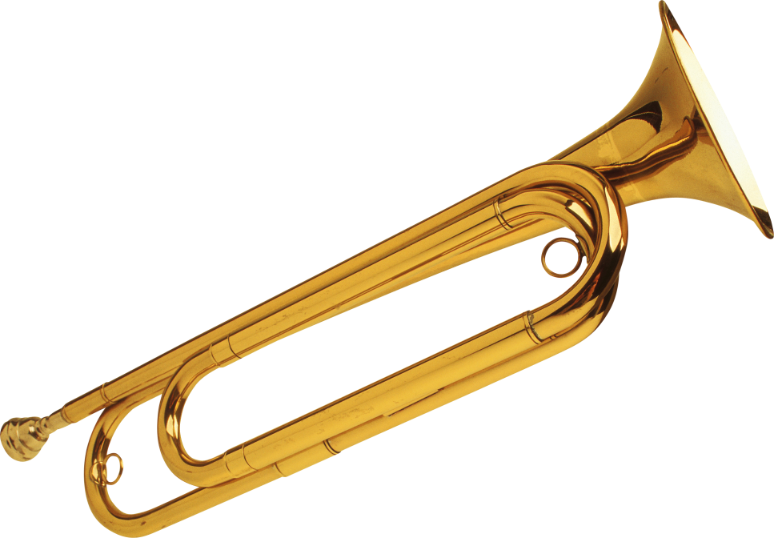
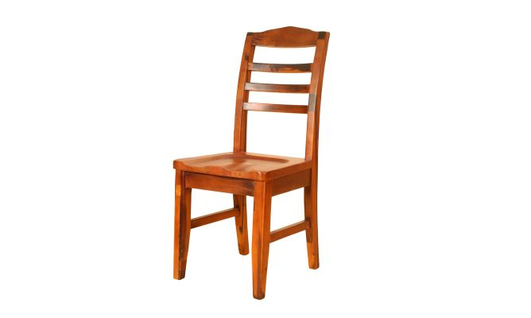

Slide 4
Уу

Slide 5
а - у
лак - л…к
чашки – ч…шки
бак - б…к
так-так-так - т…к-т…к-т…к

Slide 6
У
У

Slide 7


Slide 8



Slide 9

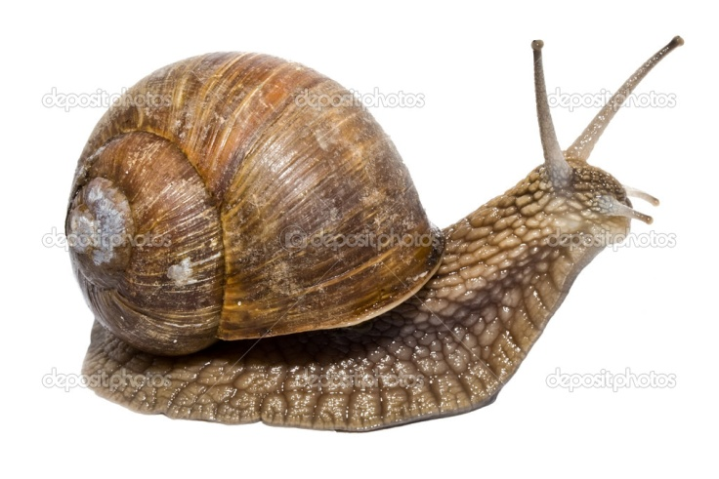
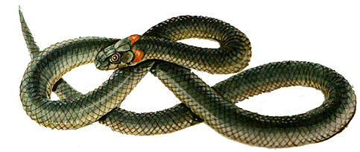

Slide 10

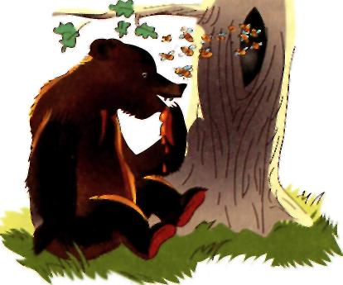
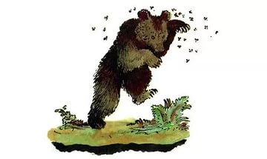

Slide 11
Сегодня на уроке
- я узнал…
- было интересно…
- было трудно…
- я понял, что…
- теперь я могу…
- я научился…
- у меня получилось …
- мне захотелось…

